Slide 1
第四章 服装设计流行分析
服装的流行是服装发展过程中一道亮丽的风景线，了解服装款式的流行演变，对于服装设计人员把握服装设计趋势起到推波助澜的作用，本章从服装流行的心理因素入手，分析服装流行的原因，使服装设计人员掌握服装款式的流行规律及服装流行的新理念。
现在流行什么?是人们经常讨论的话题。随着经济水平的提高，人们对物质、神文明的追求不断更新、不断提升，“流行”这一概念满足了人们求新、求异的心理。深人了解和分析服装款式设计的发展变化规律，借助服装款式的丰富变化表现服装的内涵和风格特征，是服装设计师的设计修养与设计能力的综合体现，也是对新一代服装设计师提出了更新、更高的要求。

Slide 2
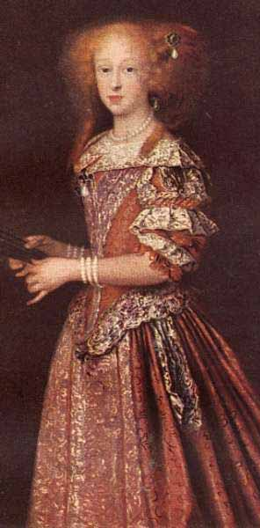
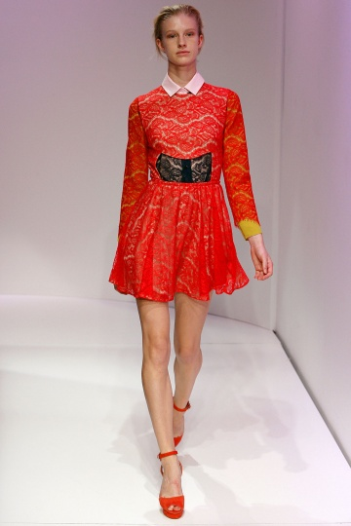
一 服装款式设计流行规律
(一)流行的含义
流行，这一概念起源于17世纪中期，盛行了半个世纪的西班牙风格被“巴洛克”风格所取代，并席卷欧洲，于是人们把这种一度风行的潮流称为“流行”。“流、行”二字在汉语词典中都有流传、传播的释义;《辞海》中对“流行”一词的解释为“迅速传播或盛行一时”。
流行作为一种社会现象，是指一定数量比例的人群在较短的时问内，对某些事物的崇尚、模仿，并使这些事物在整个社会生活中随处可见，从而使得人们相互之间广泛传播和感染，形成一时的风尚，如流行语言、流行服饰等。“流行”是新的观念意识的反映，是人们追求新鲜事物，满足了心理欲望的企图，体现了社会的时代风貌。
巴洛克时期服装流行华丽、夸张的风格
现代服装流行简洁、大方的风格

Slide 3
(二)服装款式的流行分析
纵观中外服装发展史，服装的发展变化其实就是以服装廓形的特征变化来描述的，服装款式的变化是服装演变的最为明显的特征：服装款式以简洁、直观、明确的形象特征反映了服装的特点及不同历史时期的服装风貌，服装流行与预测也是从服装的款式变化开始，从款式的更迭变化中，分析服装发展演变的规律，从而更好地进行流行预测和把握流行趋势。要预测和把握流行，首先要掌握流行的历史:
1.服装款式演变分析
30年代，比例很美，柔和典雅、纤婉时髦的外形风格;“二战”结束后，有着军装元素的耸肩、收腰造型的服装和精练的短裙风靡全球。
20世纪服装的变化以女装为主。时装流行的特征就在于外形的变化。“一战”开始至20年代，服装的发展表现出明显的功能化和轻便化趋势。有生动、活泼、矫捷青春型，平淡、平稳、无年龄界限的通俗型等。
20世纪50年代，经济富裕的人们再一次表现出享受生活的愿望。从而使迪奥的新造型时装斜肩、细腰，并在臀部加垫、蓬松的长度，成为时尚的主力军。
20世纪60~70年代是充满叛逆的年代。 青少年对现存的社会制度以前所未有的激进态度进行着反抗和叛逆，创造出他们自己的音乐、服装准则和强悍的独立姿态。1966年，超短裙、裸露膝盖、皮夹克开始流行。
20世纪80年代，短而合体的上衣，配以自然的腰部，膨起加衬的肩部，长而宽松的裙子，成为当时的主流。

Slide 4
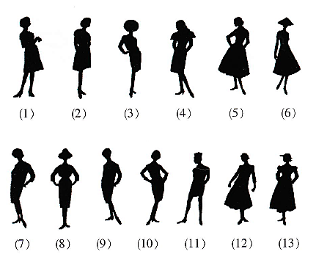

Slide 5
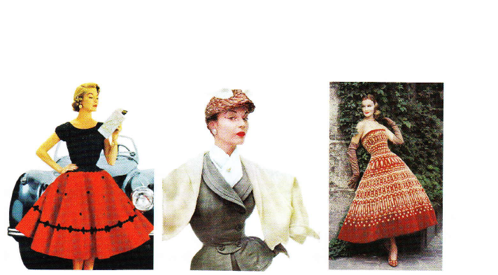
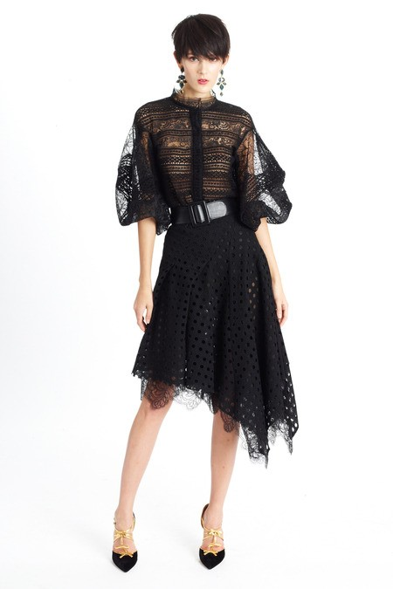

Slide 6
2.影响服装款式流行的心理因素分析
服装的流行受多种因素的影响，包括经济因素、科技因素、政治因素等，但其产生与发展却是人们心理欲望的直接反映。这些心理因素包括求异心理、从众心理和模仿心理。
(1)流行中的求异心理
服装款式流行的产生首先是个性追求的结果，是人们求新、求异心理的反映。在服装流行中，那些最先身着“奇装异服”的人，实际上表达了他们借助于服装，借助于社会公认和许可的审美手段，在社会认定的准则范围内突出自己形态优势的愿望。这种流行中个性追求的自我实现是流行的个人机能。人们的这种求新、求异心理，导致了服装流行的新奇性特征，即流行的样式不同于传统，是能够反映和表现时代特点的新奇样式。如20世纪60年代，欧洲女性在放任、自由的思想和心理作用下，在穿着上追求怪异和随意性，导致透明衣料的女装饰以小圆金属片流行，性感而诱惑。
(2)流行中的从众心理
“从众”是一种比较普遍的社会心理和行为现象，通俗地解释就是“人云亦云”、“随大流”从众心理是人们在社会群体或社会环境的压力下，改变自己的知觉、意见、判断和信念，在行为上顺从与服从群体多数与周围环境的心理反应。
一种新的服装样式的出现，周围的人开始追随这种新的样式，便会产生暗示性。如果不接受这种新样式，便会被讥笑为“土气”、“保守”。由此对一些人便形成一种无形的压力，造成心理上的不安，为消除这不安感，迫使他们放弃旧的样式，而产生追随心理加入流行的行列：随着接受新样式的人数增加，压力感也在增加，最终形成新的服装流行潮流。

Slide 7
(3)流行中的模仿心理
模仿是人的一种自然倾向，模仿是对别人行为的重复，模仿是眼装流行的动力之一：“模仿大致可分为直接模仿、间接模仿和创造性模仿。直接模仿即原封不动的模仿；间接模仿是指在—定程度上加入自己的意愿和见解的模仿；创造性模仿是在模仿中加以创造，既可使自己区别他人，又能跟上时代潮流，如比尔·盖茨出现在公众面前时常穿休闲西装而不系领带，这种轻松随意的穿着为IT行业及其一些领域的人争相仿效，成为成功男士的着装潮流，“凡事预则立，不预则废”。作为设计师要牢牢把握消费者的心理变化规律，找准服装流行的基点，认真剖析流行的时代性及消费群体的地域、年龄、心理等具体特征，才能准确把握流行的方向，引导消费流行。

Slide 8
(三)服装款式流行的变化规律
1、服装款式流行的周期性变化规律
服装流行的周期包括发生、发展、高潮、衰亡四个阶段。服装款式流行的周期性变化规律是指服装款式的流行按照由发生、发展、高潮、衰亡循序渐进地变化。通常流行的开始是有预兆的，世界各国时尚中心发布的最新时装信息经由新闻媒介的传播后，对从事服装的专业人员和消费者产生形成引导作用，从而导致新颖服装的产生和迅速流行。
一般引领服装潮流的最初只是少数人具有超前意识或是演艺界的人士。随着人们模仿心理和从众心理的加强，再加上厂家的批量生产和商家的大肆宣传，穿着的人越来越多，这时候流行已经进入发展、盛行阶段。当流行达到高潮时，时装的新鲜感、时髦感便逐渐消失，预示着本次流行即将告一段落，下一轮流行将要开始。总之，服装的流行随着时间的推移，都经历着循环周期性。
2、服装款式流行的反复性变化规律服装行业里所谓的“长久必短，宽久必窄”，指的是服装流行的反复性变化规律，是一种流行的服装款式逐渐被淘汰后，经过一段时间后又出现大体相似的流行款式，这种流行的方式是在原有廓形及结构细节的特征下不断地深化和加强，在服装造型焦点上、色彩运用技巧上、服装材料使用上，与先前的流行相比都有明显的质的飞跃。服装流行的反复性变化带有鲜明的时代特征，容易被社会所接纳。
3、服装款式流行的衰败式变化规律服装款式流行的衰败式变化规律，是指上一个流行的盛行期和下一个流行蓄势待发的结合点。服装产业为了增加某种产品的利润，在流行一定阶段后会采取一些措施以延长产品衰败的时问，同时又在忙碌着为满足人们再次萌生的猎奇求新心理而创造新一轮流行的视点。

Slide 9
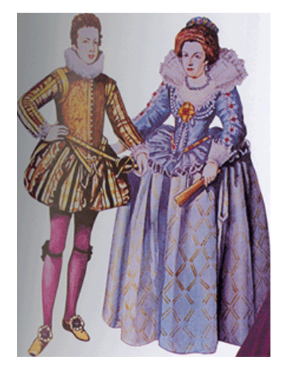
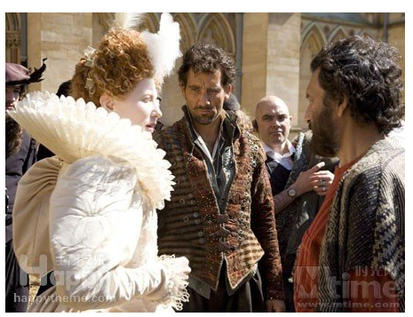
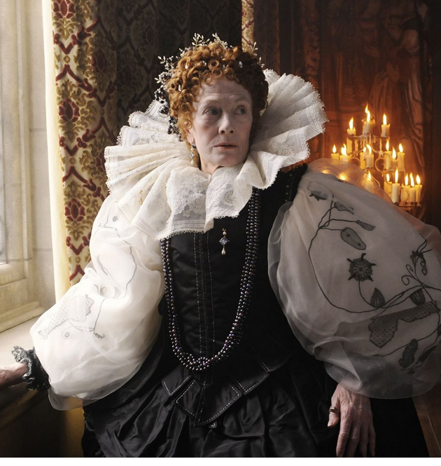
4.服装款式流行的时空性变化规律服装款式的流行联系着一定的时空观念。时间与空间都有它们的相对性：在同一空间里要考察时间的长短；与此同时，在同一时问里也要辨别空间的异同。服装款式流行的时空性变化规律主要包括三种形式。
(1)自上而下的“滴流式”
“滴流式”指新颖的服装款式先出现于上流社会阶层，一般由上层的政治、经济以及演艺界名人率先穿着使用，然后通过各种媒介传播，在普通民众中形成某种程度的流行态势。如高傲的英国女王伊丽莎一世为遮掩脖子后边的伤疤，使扇形的高耸于后领的“伊丽莎白领”盛行一时。

Slide 10
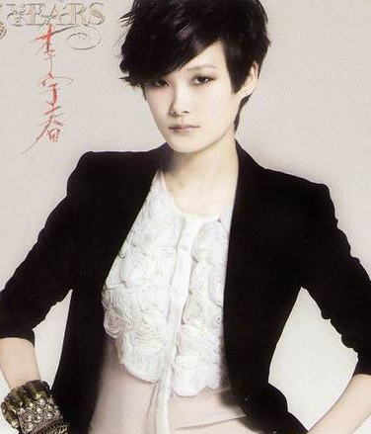
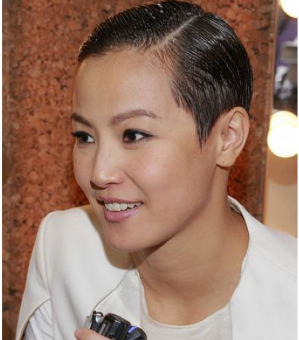
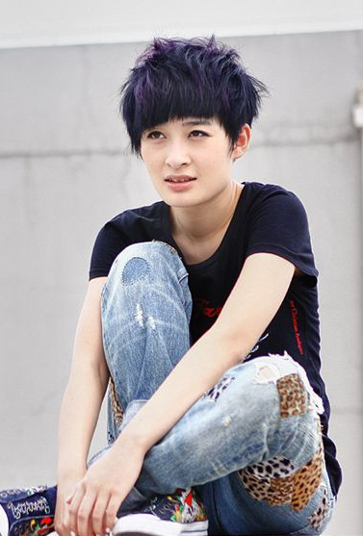
(2)水平传播的“横流式”
现代社会，生活水平越来越高，等级观念淡薄，服装已不再是身份地位的象征。人们不再言从跟风，自我表现意识不断增强。选择适合自身特点的穿着方式是现代社会中人们的生活方式。
水平传播模式是现代社会流行传播的重要方式，通过相互型、扩散型和渐次型等传播方式，在多元化、信息化、平等化的社会中，将社会阶层或群体中的所谓“风云人物”、“领袖人物”的生活着装的款式传播开来。如2005年湖南卫视平民选秀节目“超级女生”的中性风格的流行。

Slide 11
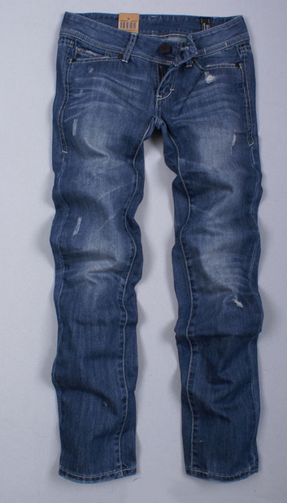
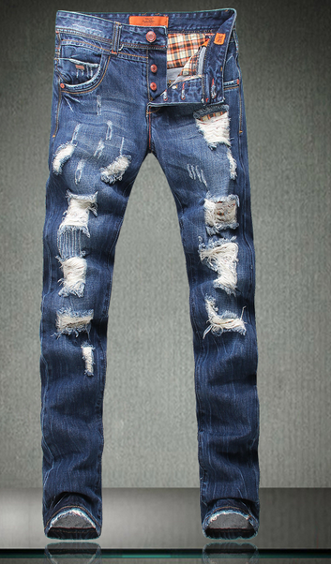
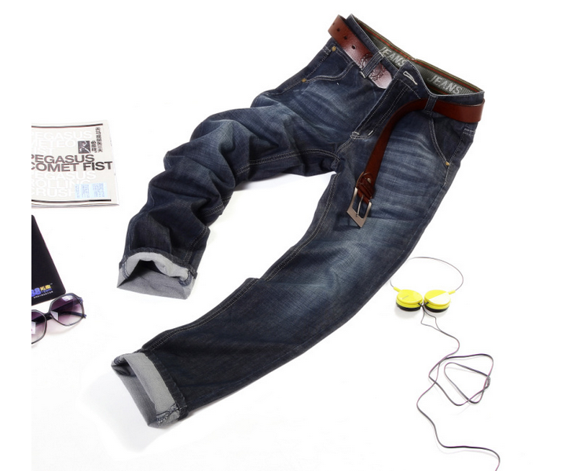
(3)自下而上的“潮流式”
“潮流式”是一种逆向传播方式，在普通社会大众中流行的服装款式，逐渐为社会上层所接受，从而形成全社会流行态势。牛仔服的流行就是一种典型。任何流行服装款式最终都会过时，推陈出新是服装款式发展的规律。服装设计者应该具各对流行的敏锐观察、时代特点分析能力，才能创造出适合这个时代发展的新的服装款式，创造新的流行神话。

Slide 12
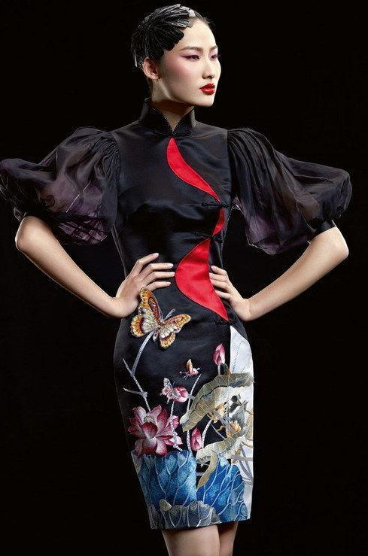
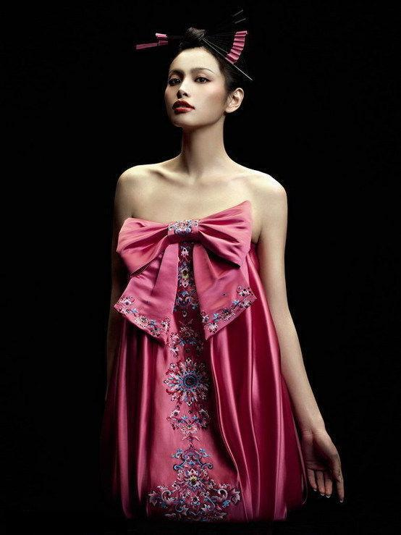
二、服装款式设计流行理念
对于服装款式设计来说，Internet以一种崭新的传播方式，改变着传统的设计理念。设计软件应用技术的不断开发和更新，网络化信息处理技术的不断升级，都影响着未来服装款式设计的手段和服装信息的发布形式，服装款式设计网络化已经成为现代服装设计的新的流行理念，展现出超常的层次性、传播性和流行性。
在服装款式没计网络化新理念的引导下，文化服装款式设计、绿色服装款式设计、虚拟服装款式设计、超维服装款式设计等新型的设计理念开始流行。
（一）文化服装款式设计
进人21世纪,世界各国的文化交流更趋频繁,多元文化的融合拉近了世界的距离,同时也掩藏了各国各民族的特色文化，正因如此,迫切要求服装设计师在创新中运用不同的文化元素,来展示服装的文化内涵。
NE-TIGER中国风服装设计

Slide 13
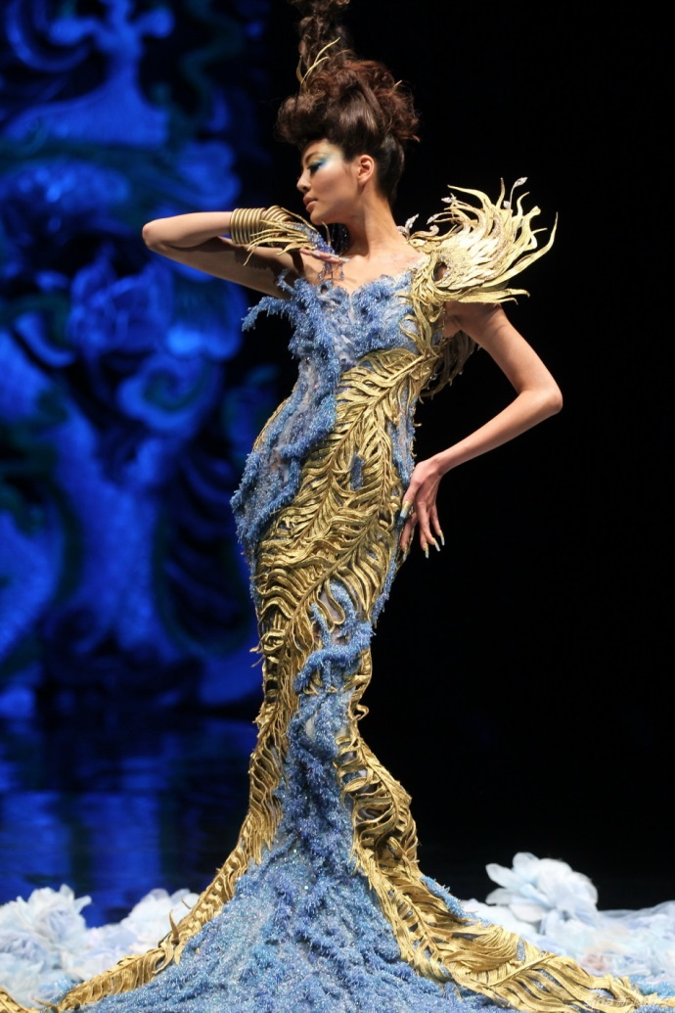
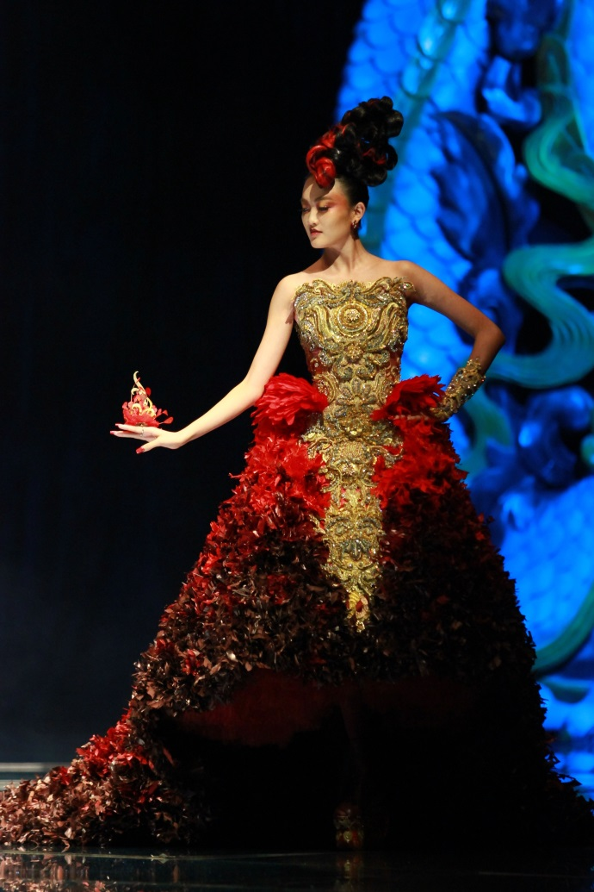
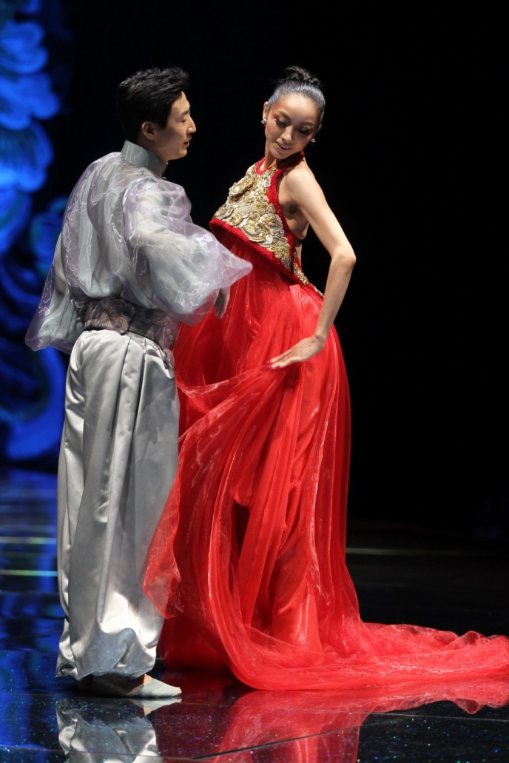
郭培的高级定制

Slide 14
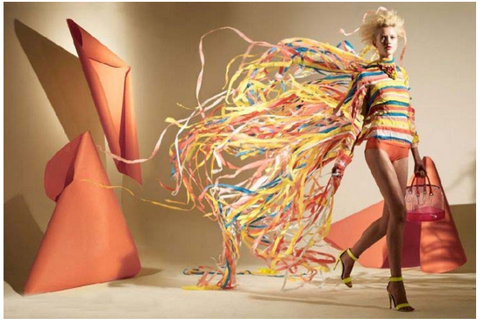
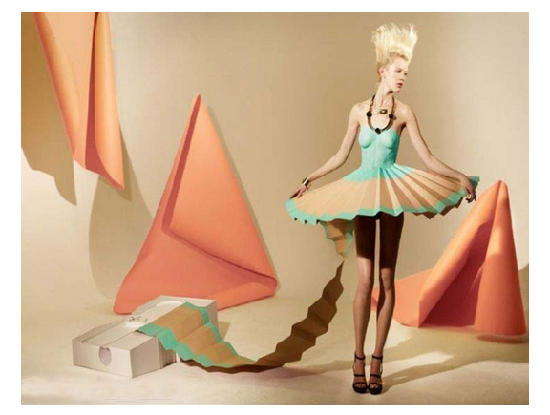
(二)绿色服装款式设计
神奇的大自然不仅给了我们赖以隹存的丰富资源,还给了我们宝贵的精神财富。但工业化的高度发展,对能源、环境、生态造成了极大的浪费、污染和破坏,绿色服装设计正是在此背景下产生的。
使用如旧报纸、胶袋或杂志等废物，重新设计成各款有趣及有创意的服装。

Slide 15
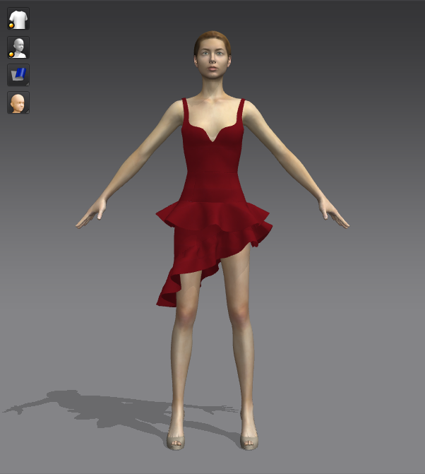
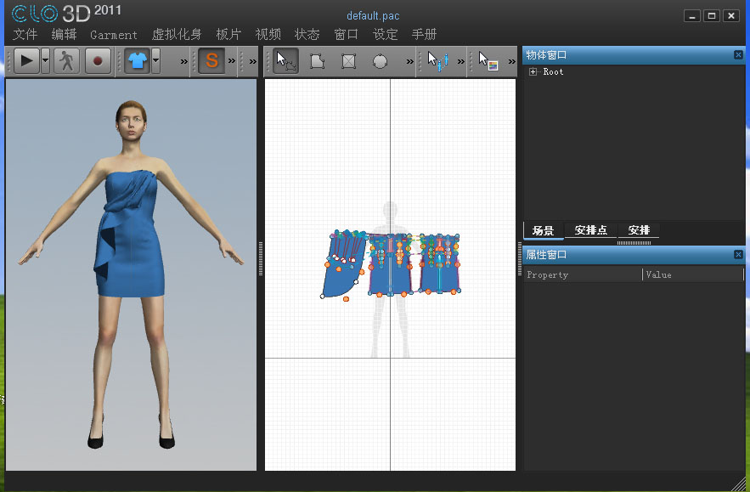
(三)虚拟服装款式设计
目前,网络购物成为一种流行的消费方式,网络销售也就成为了一种新兴的产业,各种网店应运而生。服装网店多如繁星,服装网络销售如火如荼、火爆异常。那么,服装网络销售成功的秘诀是什么呢?除了各大销售网站的成功运营模式,在服装网络销售领域,一种新的销售模式以崭新的姿态和其他商品无法抗衡优势横空出世,那就是网络虚拟服装款式设计。

Slide 16
思考与练习
1、名词解释：流行、超维服装款式设计、虚拟服装款式设计、文化服装款式设计
2、阐述服装款式的流行规律。
3、阐述现代服装款式设计流行的新理念。
4、运用流行规律作款式的系列设计。
5、阐述服装款式流行的周期性变化规律。

